Slide 1


TOÁN 2
TOÁN 2

Slide 2


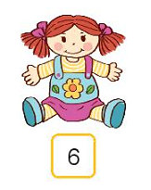

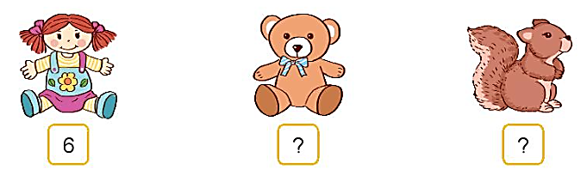
1
Cho biểu đồ sau:
Búp bê | Gấu bông | Sóc bông
Số ?
4
6

Slide 3

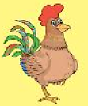


2
Biểu đồ sau biểu thị số gà, số ngỗng, số vịt có trên sân
Gà nhiều hơn ngỗng bao nhiêu con?
Ngỗng ít hơn vịt bao nhiêu con?
8
5
6

Slide 4

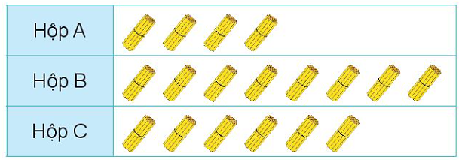

3
Quan sát biểu đồ rồi trả lời câu hỏi
SỐ QUE TÍNH TRONG MỖI HỘP
Mỗi gồm 10 que tính.
40
80
60
Hộp nào nhiều que tính nhất?
Hộp nào ít que tính nhất?
→ Hộp B có nhiều que tính nhất, hộp A có ít que tính nhất

